Slide 1
卒業研究進捗報告
13x3015
岡本啓吾

Slide 2
内容
・温度更新について
・今後の予定

Slide 3
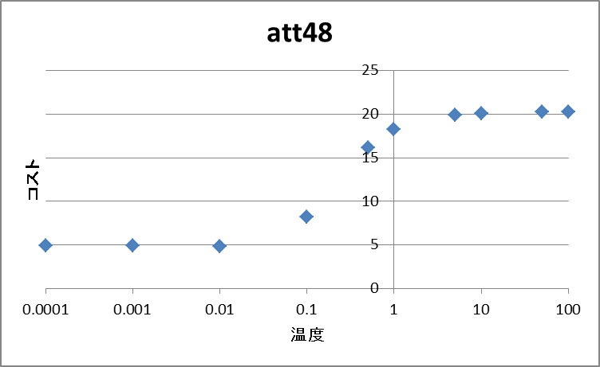
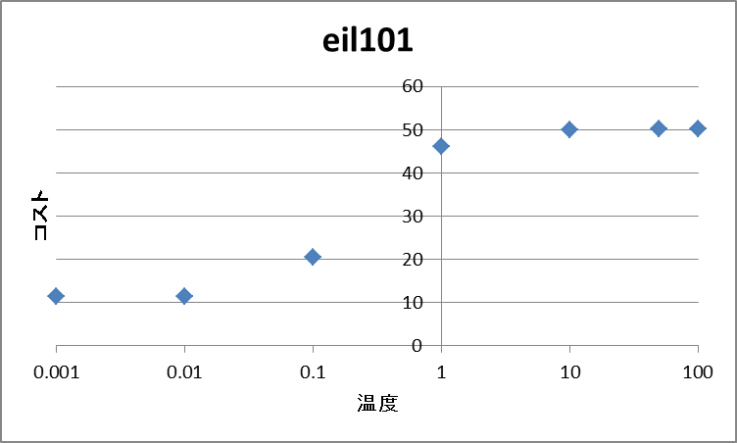
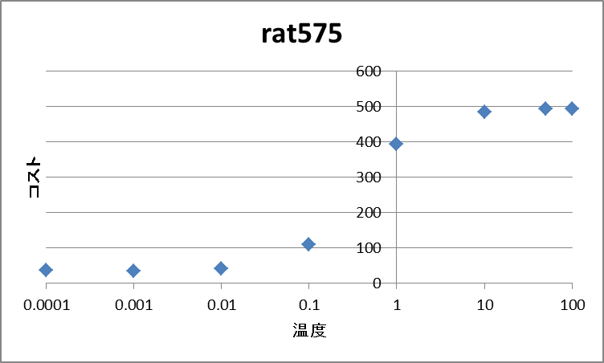
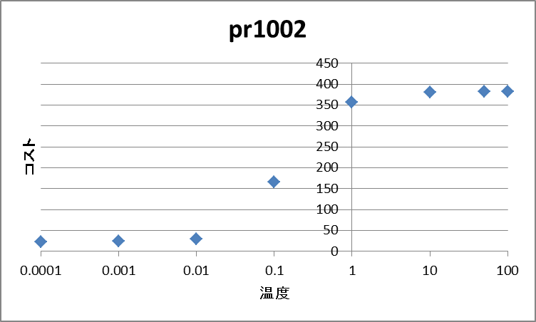
前回
温度とコストの関係式は問題の規模によらずシグモイド関数で表せそう

Slide 4

温度更新について
・シグモイド関数
$y=\frac{1}{1+e^{−x}} (0<y<1)$
$y=\frac{a}{1+e^{−log{x}}}+b$
$=\frac{ax}{x+1}+b (b<y<a+b)$

Slide 5
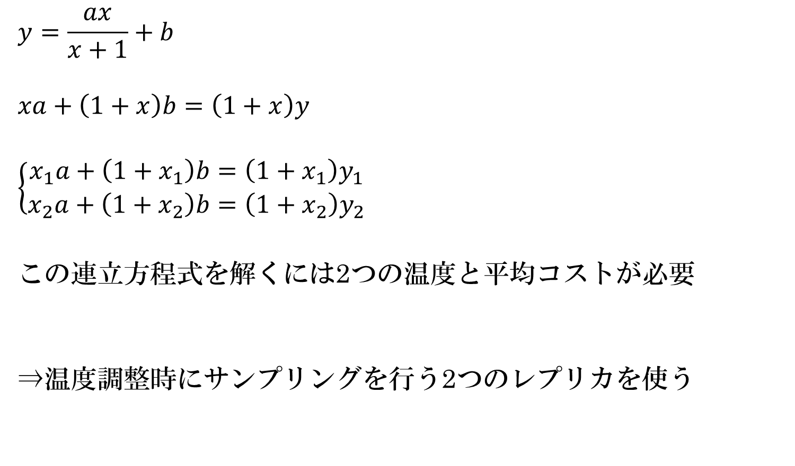
温度更新について
$$y=\frac{ax}{x+1}+b$$
$$xa+\left(1+x\right)b=\left(1+x\right)y$$
$$\left\{\begin{aligned}x_{1}a+\left(1+x_{1}\right)b=\left(1+x_{1}\right)y_{1} \\ x_{2}a+\left(1+x_{2}\right)b=\left(1+x_{2}\right)y_{2}\end{aligned}\right.$$
この連立方程式を解くには2つの温度と平均コストが必要
⇒温度調整時にサンプリングを行う2つのレプリカを使う

Slide 6
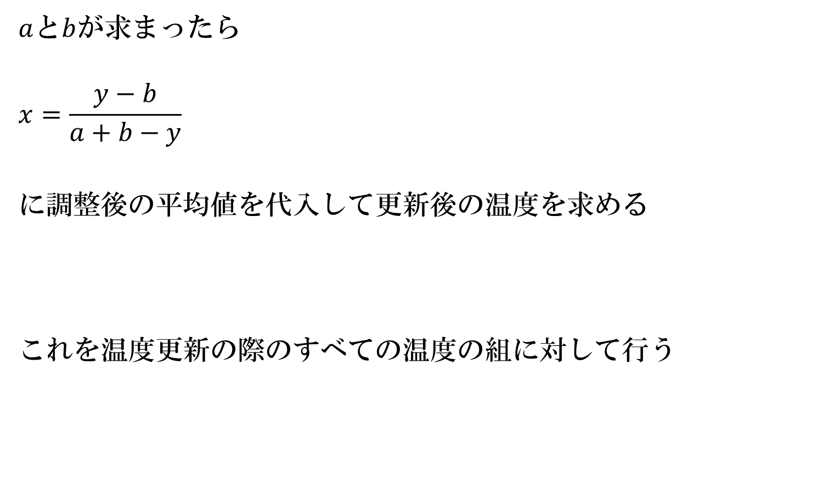
温度更新について
$a$と$b$が求まったら
$$x=\frac{y−b}{a+b−y}$$
に調整後の平均値を代入して更新後の温度を求める
これを温度更新の際のすべての温度の組に対して行う

Slide 7
今後の予定
・温度更新方法
・実験を行いデータを取る

